Slide 1

VLASTIVĚDA
5. ROČNÍK
VY_32_INOVACE_12_07_Česká republika - vodstvo

Slide 2
Popis
č.1- na tomto snímku je vyobrazena slepá mapa ČR a hlavními řekami, zde jsou též vypsané názvy řek ČR, úkolem žáků je zakroužkovat ty názvy řek, které jsou na mapě a poté tyto řeky obtáhnout
č.2- na tomto snímku je vyobrazena slepá mapa ČR s hlavními řekami, také jsou zde vypsané názvy řek, které jsou volně se pohybující a úkolem žáků je přetáhnout název řeky do mapy k té řece, ke které patří
č.3- na tomto snímku je vyobrazena slepá mapa ČR s hlavními řekami, také jsou zde vypsané názvy řek, které jsou volně se pohybující a úkolem žáků je přetáhnout název řeky do mapy k té řece, ke které patří
č.4- na tomto snímku je zobrazena křížovka, úkolem je doplnit názvy řek

Slide 3
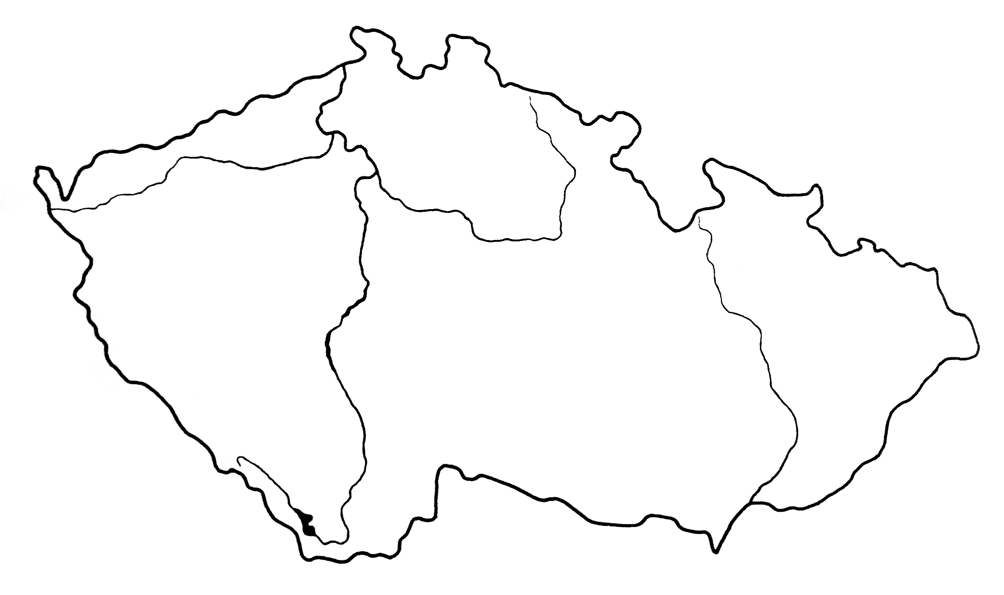
Přírodní podmínky- řeky
- zakroužkuj názvy řek, které jsou vyznačené na mapě a obtáhni
Ploučnice
Vltava
Jihlava
Ohře
Dyje
Bystrá
Labe
Morava
Odra

Slide 4
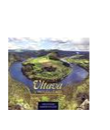
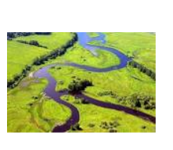
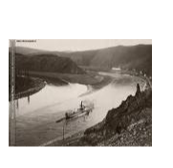
Přesuň do mapy názvy řek České republiky
Morava
Vltava
Labe
Ohře

Slide 5
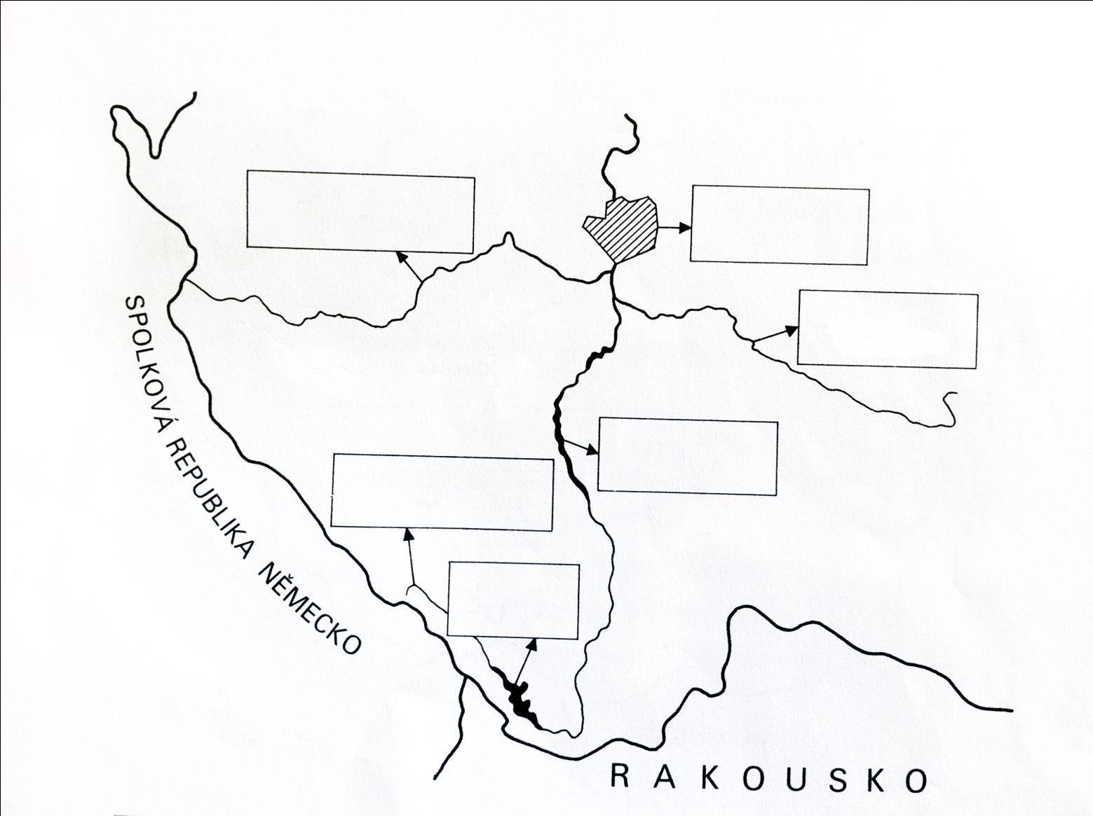
PŘÍRODNÍ PODMÍNKY
-doplň do mapy názvy řek
PRAHA
PRAMEN VLTAVY
LIPNO
BEROUNKA
SÁZAVA
VLTAVA

Slide 6
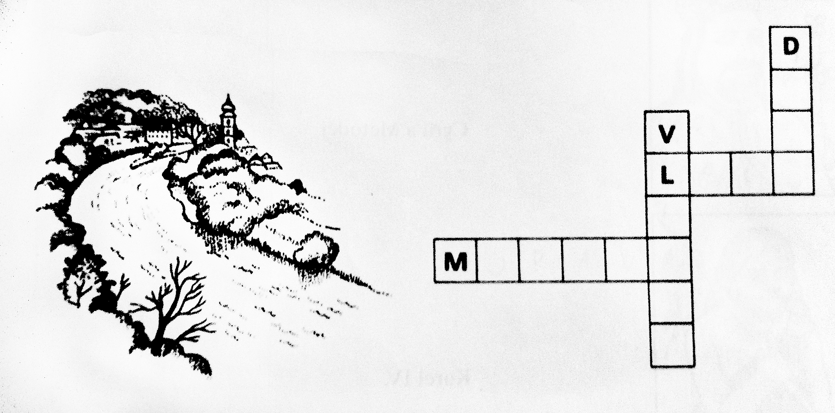
Doplň do rámečku názvy našich
nejznámějších řek

Slide 7

Zdroje
●
Pracovní sešit, Vlastivěda pro 5.ročník, Septima 2008
●
Vlastivěda pro 5.ročník, Septima 1995
Autorem materiálu a všech jeho částí,
není-li uvedeno jinak, je
Mgr. Lenka Kolstrunková.

